Slide 1
FPGA
株式会社アプライド・マーケティング
大越 章司
shoji@appliedmarketing.co.jp

Slide 2
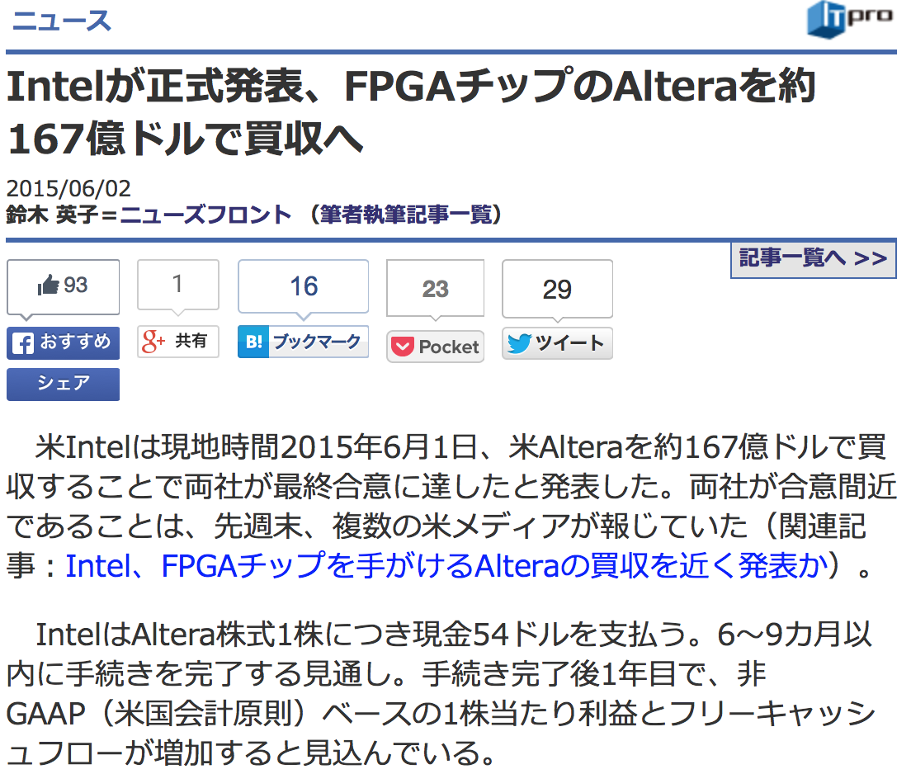
IntelがAlteraを買収
データセンターやモノのインターネット（IoT）市場のニーズに応じた新たなレベルの製品を提供
AlteraのFPGA製品を「Intel Xeon」プロセッサと組み合わせ、高度にカスタマイズした統合製品を販売
Intelの製造モデルを活かし、Altera製品の設計および生産面の改善を図る
FPGAはプログラマブルなLSI
= Software Defined な LSI

Slide 3
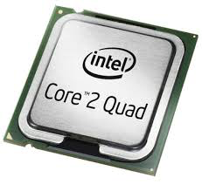
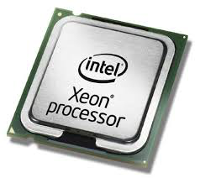
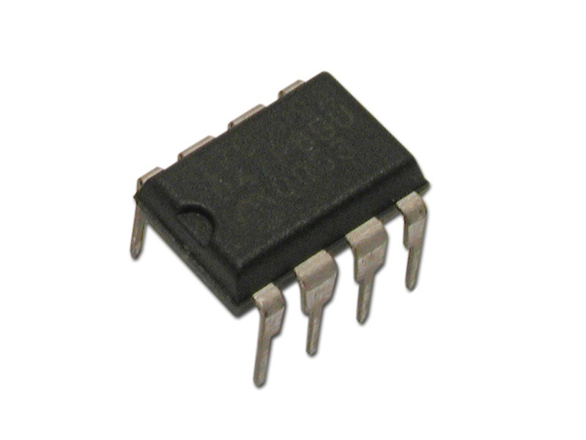
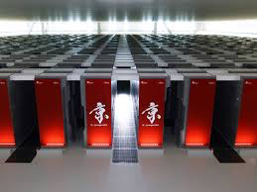
汎用プロセッサと特定用途プロセッサ
汎用プロセッサ
汎用性
高
処理速度
中
開発難易度
難
ボリューム
多
汎用プロセッサ＋
アクセラレータ
汎用性
低
処理速度
高
開発難易度
易
ボリューム
中
特定用途
プロセッサ
汎用性
低
処理速度
超高
開発難易度
難
ボリューム
少

Slide 4
アクセラレータの種類
GPU (Graphics Processing Unit)
3次元グラフィックスに必要な処理(座標変換、シェーディング)を高速に処理
ある程度の汎用性がある
→量産
DSP (Digital Signal Processor)
信号処理に必要な計算(フーリエ変換など)を高速に処理
ASIC (Application Specific Integrated Circuit)
カスタムLSIの設計・製造を簡単・安価に実現できる
特定処理の高速化
(RTB、HFT)
LSIに隠蔽することによるノウハウの流出防止
実装スペースの削減
新しい分野からの高速化ニーズ
データ圧縮
(ビッグデータ)
機械学習
暗号化
画像処理
Notes:
http://itpro.nikkeibp.co.jp/article/Watcher/20140403/548350/?ST=cloud

Slide 5
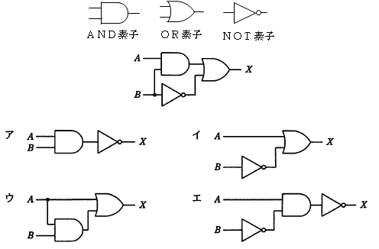
デジタル回路の設計 〜 論理回路を使う
http://yasuyuki1119.blog135.fc2.com/blog-entry-263.html

Slide 6
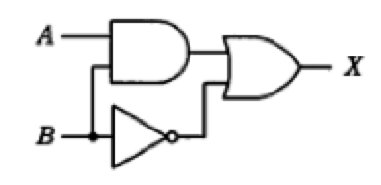
通常のLSI設計
オーダーメイド
論理回路を使って一から論理設計
設計データを元にLSIを製造
設計期間・製造コストがかかる
チップの利用効率は高い

Slide 7
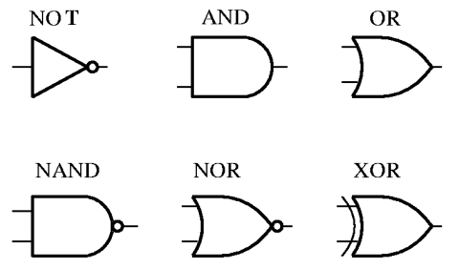
ASIC (Application Specific Integrated Circuit)
レディメイド
あらかじめ用意された論理回路を接続してLSIを設計
設計データを元にLSIを製造
設計期間を短縮できる
半導体製造にかかる期間とコストは変わらない

Slide 8
FPGA (Field Programmable Gate Array)
レディメイド
あらかじめ用意された論理回路を接続してLSIを設計
設計データを現場でFPGAに読み込ませる
設計期間、半導体製造にかかる期間を短縮
現場で回路を書き換えることが可能

Slide 9
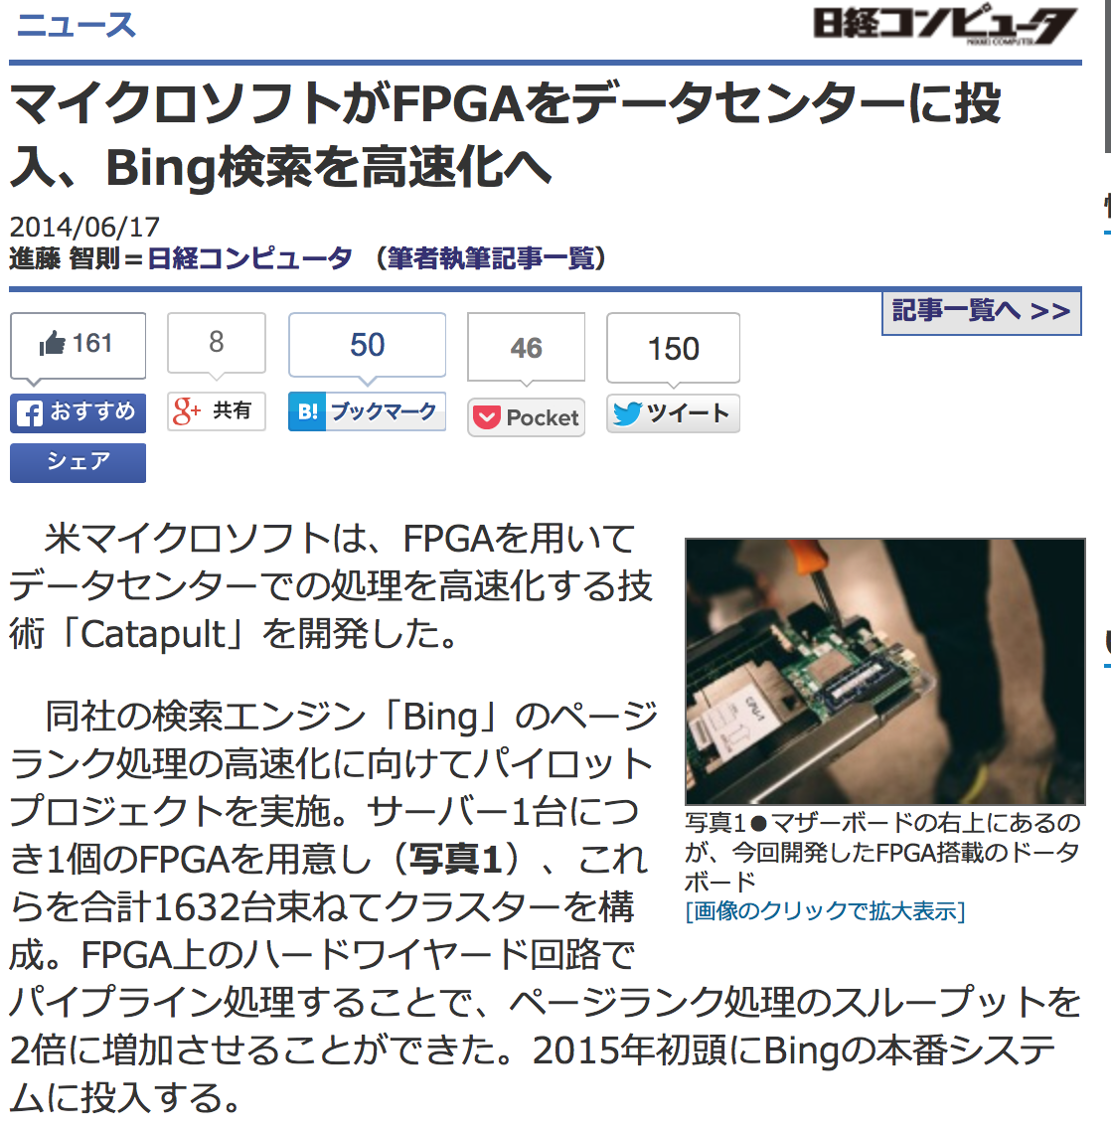
MicrosoftがFPGAを採用
http://itpro.nikkeibp.co.jp/article/NEWS/20140620/565626/

Slide 10
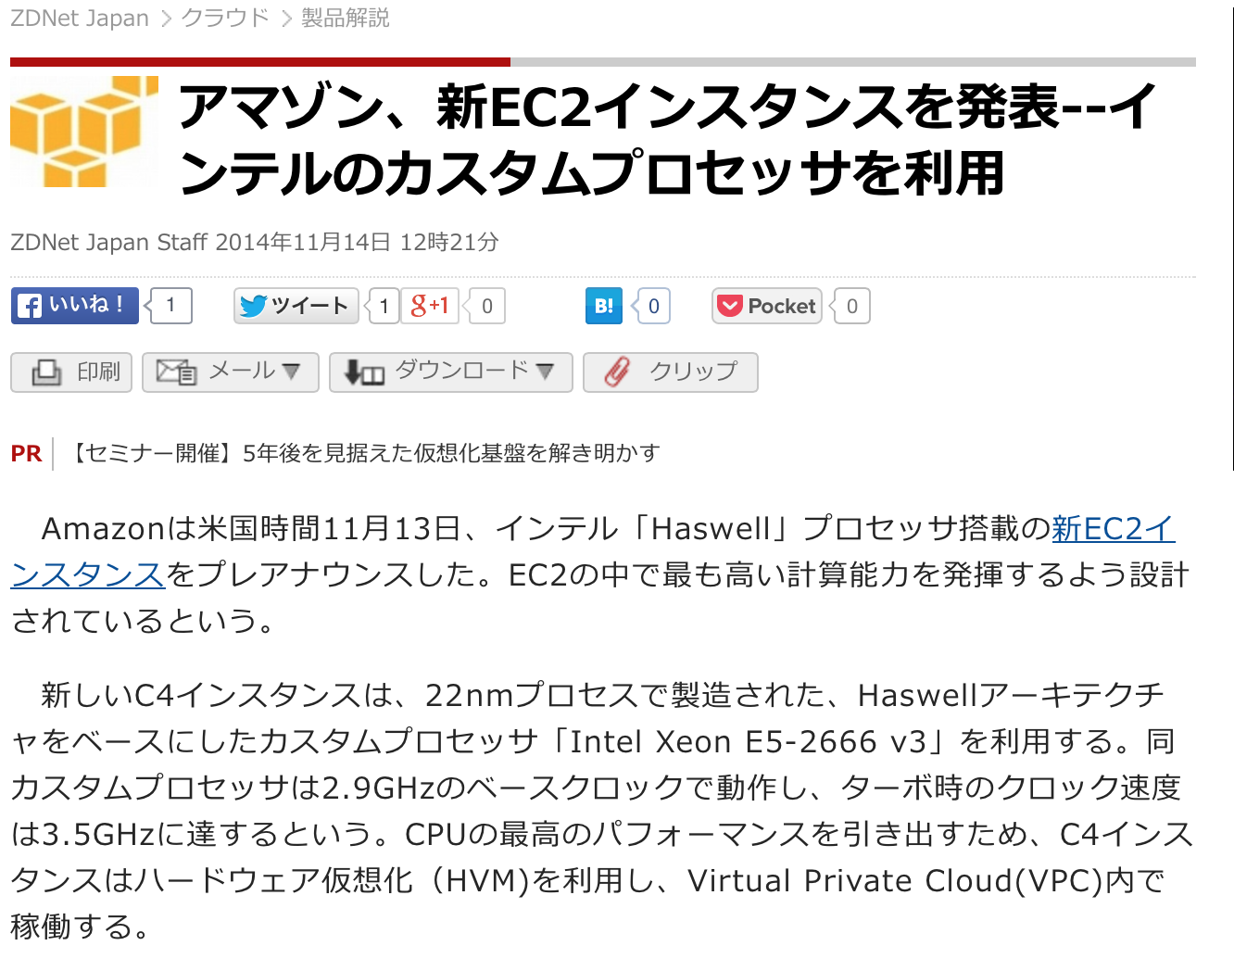
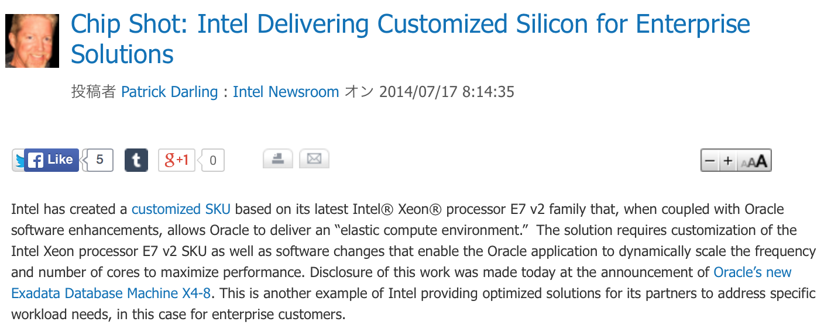
Intelはこれまでもカスタムプロセッサを供給
2013年にはその数は15種類、2014年には30種類
(http://itpro.nikkeibp.co.jp/article/NEWS/20140620/565626/)

Slide 11
Intelの狙い
ムーアの法則の限界
微細化による速度の向上が限界を迎えつつあり、新たな性能向上技術が必要
自社ファシリティの稼働率維持
最先端の半導体製造工場の稼働率を維持し、持続的な投資を可能に
新規分野への足がかりを確保
ビッグデータ、人工知能などの分野でARMとの差別化を図る

